Slide 1
KURUMSAL TANITIM DOSYASI

Slide 2
REFERANSLARIMIZ
DEVAM EDEN PROJELERİMİZ
BAŞAKŞEHİR BELEDİYESİ-AKAR GRUP YUVAM BAHÇEŞEHİR PROJESİ 26.000.000,00 ₺
T.C MEDİPOL ÜNVERSİTESİ PENDİK SAĞLIK UYGULAMA ARAŞTIRMA MERKEZİ 10.800.000,00 ₺
T.C. MEDİPOL ÜNİVERSİTESİ KAVACIK YERLEŞKESİ (D2 Blok Elektrik Tesisat İşleri) 23.500.00,00 ₺
KAMEROĞLU METROHOME RESİDANCE VE SUİTS 39.000.000,00 ₺
ÇANAKKALE RİBZOM OTEL ELEKTRİK TESİSAT İŞLERİ 36.800.000,00 ₺
İSTANBUL ULUSLAR ARASI FİNANS MERKEZİ 6.PARSEL ELEKTRİK İŞLERİ 23.900.000,00 ₺
BAŞAKŞEHİR BELEDİYESİ BALAMİR İNŞ GÜVERCİNTEPE KONUTLARI. 24.500.000,00 ₺
SAMSUN POLİS ÖZEL HAREKET MERKEZİ 6.750.000,00 ₺
TESLİM EDİLEN PROJELERİMİZDEN BAZILARI
T.C MEDİPOL ÜNVERSİTESİ ÇAMLICA SAĞLIK UYGULAMA ARAŞTIRMA MERKEZİ 4.900.000,00 $
GENYAP ÇANKIRI HÜKÜMET KONAĞI İNŞAATI 610.000,00 $
TÜRKİYE EĞİTİM SAĞ. VE ARAŞTIRMA VAKFI (C1-C2 Blok Elektrik Tesisat İşleri) 5.000.00,00 ₺
BAŞEKKENT A.Ş BAŞAKŞEHİR GÖLET PROJESİ 19.500.000,00 ₺
AKDENİZ İNŞAAT VE EĞİTİM HİZM. A.Ş.(Maslak 1453 Projesi) 13.516.231,65 ₺
BOYTEKS TEKSTİL SAN. VE TİC. A.Ş.( Bursa Boyteks Fabrikası) 2.437.000,00 ₺
YAKAR TEKSTİL SAN. TİC. LTD. ŞTİ.(Hadımköy Fabrika Binası) 3.062.000,00 $
POLART YAPI SAN. VE TİC. A.Ş.(T.C. Medipol Ünv. Kavacık Yerleşkesi) 1.059.000,00 $
POLART YAPI SAN. VE TİC. A.Ş.(Kavacık Yerleşkesi Kız Öğrenci Yurdu) 750.000,00 $
T.C İSTANBUL MEDİPOL ÜNİVERSİTESİ(Sefaköy Tıp Merkezi) 2.565.862,00 $
T.C İSTANBUL MEDİPOL ÜNİVERSİTESİ(Esenler Tıp Merkezi) 1.282.625,00 $
T.C İSTANBUL MEDİPOL ÜNİVERSİTESİ(Kavacık Yurt Yerleşkesi) 722.000,00 $
MEDİPOLİTAN SAĞLIK VE EĞİTİM HİZM. A.Ş.(Bağcılar Diş Hastanesi) 978.000,00 $
AKDENİZ İNŞAAT VE EĞİTİM HİZM. A.Ş.(My Home Maslak Projesi) 2.250.000,00 $
T.C. İSTANBUL MEDİPOL ÜNİVERSİTESİ(Medipol Üniversitesi Kampüs Binası) 2.175.685,00 $
ATAKENT -3 AVRUPA KONUTLARI 2.819.263,00 $
AĞAOĞLU ATAŞEHİR MY TOWERLAND PROJESİ 868.648,00 $
AVRUPA KONUTLARI ISPARTAKULE 2 455.548,00 $
AVRUPA KONUTLARI ISPARTAKULE VE SOS. TESİSLER 716.428,00 $
AĞAOĞLU ATAŞEHİR SKYTOWERS PROJESİ 800.000,00 $
ATAKENT-2 HALKALI AVRUPA KONUTLARI VE SOSYAL TESİSLERİ 1.200.000,00 $
KAYSERİ MELİKŞAH ÜNİVERSİTESİ İİB VE HUKUK FAKÜLTESİ BİNASI 380.000,00 $
TEM AVRUPA KONUTLARI VE SOSYAL TESİSLERİ 3.208.000,00 $
TEM AVRUPA KONUTLARI SİTE ALTYAPI TESİSAT 900.000 ,00 $
CNR MOBİLYA FUARI BOYDAK HOLDİNG FİRMA STANDLARI 40.000,00 $
İSTANBUL BÜYÜK. BEL.17 AD. SPOR SALONU TESİSATI 1.020.000,00 $
İSTANBUL TÜRK TÜV ARAÇ MUAYENE İSTASYONLARI İNŞAAT 156.521,00 $
KARTAL/AKFIRAT BOYDAK HOLDİNG BELLONA OFİS VE DEP. TESİSİ 813.916,00 $
ATATÜRK HAVALİMANI SERBEST BÖLGE BİNASI 416.931,00 $
BAKIRKÖY RUH VE SİNİR HASTANESİ EK BİNASI 138.042,00 $
İ.T.Ü AYAZAĞA ÖN ISITIM MERKEZİ 194.245,00 $
BAYRAMPAŞA ÖZEL İDARE İŞ MERKEZİ VE SOSYAL TESİSLERİ 1.463.867,00 $
İ.T.Ü YABANCI DİLLER FAKÜLTESİ 685.000,00 $
HARBİYE MUHSİN ERTUĞRUL TİYATROSU 821.650,00 $
K.KÖY 30 DERSLİK İLKÖĞRETİM OKULU İNŞAATI 62.524,00 $
ÜMRANİYE ENDÜSTRİ MESLEK LİSESİ ATÖLYELER İNŞAAT 83.465,00$
GEBZE GÜMRÜK MÜDÜRLÜĞÜ VE ANTREPOLAR İNŞAATI 51.436,00 $
Adres: Oruç Reis Mahallesi Giyimkent Sitesi 16 Sk. No: 89 Esenler/İSTANBUL
Tel: 0212 438 67 00 Faks: 0212 438 67 01 www.reiselektrik.com.tr

Slide 3
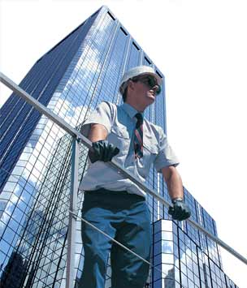
ŞİRKETİMİZ HAKKINDA
Firmamız, 1992 yılında Merkez Mah. Belediye Cad. Talimhane Sok. No:8 Avcılar/İSTANBUL adresinde Necdet REİS tarafından, elektrik tesisatı taahhüt ve proje işleri ile elektrik malzemeleri satışı ve pazarlamasının yapılması amacıyla kurulmuştur.
REİS İNŞ. ELEKTRİK VE TİCARET LTD. ŞTİ. olarak amacımız; çağın gerektirdiği standartlarda proje-taahhüt uygulamalarını gerçekleştirmek, can ve mal güvenliğini en üst düzeyde tutacak ürünlerin satışını ve pazarlamasını yapmaktır. Proje-Taahhüdü yapılan her işin tüm aşamalarında ve iş sonrasında, satışı yapılan her malzemenin kullanımı ve sonrasında müşteri memnuniyetinin devamlılığını sağlamaktır.
Uygulama işlerinin tamamı deneyimli şantiye ekiplerimiz tarafından yürütülmektedir. Şirketin şantiye koşullarında yemek, barınma, iletişim, ulaşım gibi ihtiyaçları karşılamak üzere gerekebilecek her türlü ekipman ve donanımı mevcuttur.Firmalarımızın tüm uygulama ekiplerini aynı anda ve eksiksiz bir biçimde destekleyebilecek mekanik ve elektrikli araç gereç donanımı mevcuttur.
Adres: Oruç Reis Mahallesi Giyimkent Sitesi 16 Sk. No: 89 Esenler/İSTANBUL
Tel: 0212 438 67 00 Faks: 0212 438 67 01 www.reiselektrik.com.tr

Slide 4
ORGANİZASYON ŞEMASI
GENEL MÜDÜR
GENEL KOORDİNATÖR
PERSONEL VE MALİ İŞLER BÖLÜMÜ
SATINALMA VE DEPO BÖLÜMÜ
PROJE YÖNETİM BÖLÜMÜ
MUHASEBE
PERSONEL
SATIN ALMA
DEPO VE SEVKİYAT
MÜHENDİSLER
MERKEZ
ŞANTİYELER
Adres: Oruç Reis Mahallesi Giyimkent Sitesi 16 Sk. No: 89 Esenler/İSTANBUL
Tel: 0212 438 67 00 Faks: 0212 438 67 01 www.reiselektrik.com.tr

Slide 5
GENEL MÜDÜR ……………….…...…: Necdet REİS
GENEL KOORDİNATÖR ……..…...: Elk.Müh Hasan REİS
Teknik KOORDİNATÖR ……..…...: Elk.Müh Deniz Demir,Elk.Müh Sati Türkoğlu
Uygulama KOORDİNATÖR ……..…...: Elk.Teknr.Hakan MAHMUTÇEBİ
ELEKTRİK MÜHENDİSİ:
Elk. Müh. Sati TÜRKOĞLU
Elk.Muh Alper Reis
Elk.Muh Elif Reis
Elk. Müh. Cihan KOÇ
Elk. Müh. Oğuzhan Yılmaz
Elk. Müh. Nihat Yabangülü
Elk Müh. Savaş Bülbül
Elk Müh. Deniz Ateş
Elk Müh. Hamdi Yıldırım
Elk. Müh. Serhat AKGÜN
Elk. Müh. Türker Özcan
Elk.Müh Ali Asım Yalçin
Elk Müh Rasim Topkaya
Elk Müh.Onur Öztürk
Elk Müh Kerem Apaydın
TEKNİKERLER:
Elk.Teknr. Şükrü İhsan TUNA
Elk.Teknr. Hali İbrahim Kalkan
Elk.Teknr. Mesut Adem SEÇER
Elk.Teknr.Ramazan NİŞANCI
Elk.Teknr. Halit DİNLER
Elk.Teknr. Cenk Süslü
TEKNİSYENLER:
Elk.Tekns.Ferhat ÖZTAŞ
Elk.Tekns.İlyas ERTÜRK
Elk.Tekns.Ercan ÖZTAŞ
Elk.Tekns.Şaban ÇETİN
İDARİ PERSONEL:
MUHASEBE ……………………………....: Ramazan ÖZTÜRK
SATINALMA ………………………..….….: Saim KOÇAK,Savaş Bülbül
SEVKİYAT …………………………..….....: Hasan YİĞİT
İŞGÜVENLİĞİ ……………………………..:İsg Mühendis Nisa Çelik ,Uygar Kılıç
Adres: Oruç Reis Mahallesi Giyimkent Sitesi 16 Sk. No: 89 Esenler/İSTANBUL
Tel: 0212 438 67 00 Faks: 0212 438 67 01 www.reiselektrik.com.tr

Slide 6
REİS İNŞ. ELEKTRİK VE TİC. LTD. ŞTİ
Adres: Oruç Reis Mahallesi Giyimkent Sitesi 16 Sk. No: 89 Esenler/İSTANBUL
Tel: 0212 438 67 00 Faks: 0212 438 67 01 www.reiselektrik.com.tr

Slide 7
REİS İNŞ. ELEKTRİK VE TİC. LTD. ŞTİ
Adres: Oruç Reis Mahallesi Giyimkent Sitesi 16 Sk. No: 89 Esenler/İSTANBUL
Tel: 0212 438 67 00 Faks: 0212 438 67 01 www.reiselektrik.com.tr

Slide 8
FAALİYETLERİMİZ
TAAHHÜT:
REİS İNŞ. ELEKTRİK VE TİCARET LTD. ŞTİ. Olarak çeşitli işlevlerde her türlü yapı yada yapı
gurubunda elektrik tesisatının bütün uygulamalarını gerçekleştirmek üzere, konusunda aldığı
deneyimiyle birleştirmiş şantiye ortamında hızlı ve doğru düşünebilen, her zaman çözüm odaklı
hareket eden mühendis ve teknik kadromuzla hizmet vermekteyiz.
Orta Gerilimde Enerji Taşınması
Orta Gerilimde İndirici ve Dağıtım Merkezleri
Alçak Gerilim Enerji Temini ve Dağıtımı
Kompanzasyon Sistemleri ve Tesisatı
Dahili /Harici Aydınlatma Sistemleri ve Tesisatı
Kuvvetli ve Zayıf Akım Sistemleri ve Tesisatları
Otomatik Kontrol ve Kumanda Sistemleri ve Tesisatı
Zayıf Akım / Data Sistemleri ve Tesisatı
Kesintisiz ve Yedek Enerji Sistemleri ve Tesisatı
Otomasyon ve Proses Sistemleri ve Tesisatı
Her Türlü Özel Sistemler
Adres: Oruç Reis Mahallesi Giyimkent Sitesi 16 Sk. No: 89 Esenler/İSTANBUL
Tel: 0212 438 67 00 Faks: 0212 438 67 01 www.reiselektrik.com.tr

Slide 9
REİS İNŞ. ELEKTRİK VE TİC. LTD. ŞTİ
PROJE:
REİS İNŞ. ELEKTRİK VE TİCARET LTD. ŞTİ. olarak, iş ve alışveriş merkezleri, otel ve turistik tesisler, mağaza, hastane, endüstriyel tesisler ve akıllı bina/ konut gibi çeşitli İşlevlerde her tür yapı için aşağıda belirttiğimiz alanlarda elektrik projesi hizmeti vermekteyiz.
Orta Gerilim Tesisatı Yerleşim Projeleri
Alçak Gerilim Dağıtım Tesisatı
Dahili/Harici Aydınlatma Tesisatı
Güvenlik Aydınlatma Tesisatı
Kuvvetli Akım Tesisatı
Topraklama Tesisatı
Güç Faktörü Kompanzasyon Tesisatı
Yıldırımdan Korunma Tesisatı
Kesintisiz Güç Sistemi (UPS) ve Tesisatı
Diesel - Elektrojen Grubu ve Tesisatı
Telefon / Haberleşme & Data Tesisatı
Yangın İhbar ve Alarm Tesisatı
Seslendirme Anons Tesisatı (Acil Anons)
Kapalı Devre TV Tesisatı (CCTV) ve Uydu SMATV Tesisatı
Güvenlik ve Kartlı Geçiş Sistemi Tesisatı
Elektrik projeleri, mimari projesi hazırlanmış yapıların şartnameye, yapı sahibi ile mimarın İsteklerine, kullanıcı ihtiyaçlarına ve yapının işlevine uygun olacak şekilde ön proje, uygulama projesi ve son durum projesi olarak hazırlanır. Projenin gerektirdiği mühendislik hesapları, tüm detay projeler keşif özeti ve icmali malzeme marka listesi birim fiyat teklifleri ve teknik şartnameler sürecin bir parçası olarak proje tasarım grubumuz tarafından hazırlanmaktadır.
Adres: Oruç Reis Mahallesi Giyimkent Sitesi 16 Sk. No: 89 Esenler/İSTANBUL
Tel: 0212 438 67 00 Faks: 0212 438 67 01 www.reiselektrik.com.tr

Slide 10
REİS İNŞ. ELEKTRİK VE TİC. LTD. ŞTİ
Danışmanlık ve Proje Hizmetleri
Üretim ve hizmet sektörü ile günlük yaşantımızın vazgeçilmez parçası olan elektrik enerjisinin kesintisiz, güvenilir ve ekonomik olarak kullanılır olabilmesi için firmamız, uzman kadrosuyla danışmanlık ve proje hizmetleri vermektedir. Endüstriyel tesisler, yenilenebilir enerji santralleri, yaşam merkezleri, eğitim kurumları, otel ve konutların komple elektrifikasyon projelerinin hazırlanması, danışmanlık ve süpervizörlük hizmetleri verilmesi ile proje yönetiminin sağlanması firmamızın faaliyetleri arasındadır.
Elektrik Taahhüt Hizmetleri
Firmamız aşağıdaki ana başlıklarda komple veya bağımsız olarak elektrik taahhüt hizmetleri vermektedir:
Orta Gerilim Trafo Merkezleri
Enerji Nakil Hattı Tesisleri
Kuvvetli Akım Dağıtım Sistemleri
Harici ve Dahili Aydınlatma Sistemleri
Güvenlik ve Yangın İhbar Sistemleri
Kartlı Geçiş ve Kontrol Sistemleri
Yıldırımdan Korunma ve Topraklama Sistemleri
Telefon, Data ve Yapısal Kablolama Sistemleri
Yenilenebilir Enerji Santralleri
Servis ve Koruyucu Bakım Hizmetleri
Fabrikalardaki elektrikli makine veya sistemlerin verimli ve güvenilir olarak kullanılabilirliğinin arttırılması, bakım harcama maliyetlerinin minimize edilmesi, öngörülmeyen kayıpların saptanması ve fizibilite çalışmalarının yapılması hizmetleri.
Devreye Alma Hizmetleri
Endüstriyel tesislerdeki elektrikli uygulamalarda, istemlerin profesyonel kişilerce ilgili uygunluktaki standartlar doğrultusunda devreye alma işlemlerinin yapılması.
Adres: Oruç Reis Mahallesi Giyimkent Sitesi 16 Sk. No: 89 Esenler/İSTANBUL
Tel: 0212 438 67 00 Faks: 0212 438 67 01 www.reiselektrik.com.tr

Slide 11
REİS İNŞ. ELEKTRİK VE TİC. LTD. ŞTİ
Enerji Kalitesi İyileştirme Hizmetleri
Elektrik tüketimindeki enerji kaybı ve aşırı yüklenmelere sebebiyet veren unsurlar ile uygun seçilmeyen komponentlerin belirlenmesi ve bunların standart normlarla uygun hale getirilerek enerji kalitesinin verimini arttırma hizmetleri.
Enerji Dağıtım Panoları
Endüstriyel tesislerin ihtiyacı olan her türlü enerji dağıtım panolarının projelendirilmesi ve imalatının yapılması.
Kompanzasyon Panoları
Aktif - reaktif güç dengesinin ilgili sınırlar içerisinde tutmak ve cos φ değerinin enerji kalitesini arttırıcı yönde uygun hale getirmek için ihtiyaçlara yönelik kompanzasyon panolarının tasarlanması ve imalatının yapılması.
Aktif - Pasif Harmonik Filtre Panoları
Şebekedeki harmonik üreten yüklerin bulunduğu tesislerde, elektriksel cihaz ve makinaların olumsuz etkilenmesini önleyici aktif ve pasif harmonik reaktörlerin kullanıldığı filtre panolarının yapılması.
Otomasyon ve Özel Sistem Panoları
Endüstriyel tesislerin yapısına ve işlevine uygun çözümler sunan her türlü otomasyon ve özel sistem panolarının imalatının yapılması.
Otomatik Kontrol Panoları
Tesisin proses akış şeması ve makine parkuru ihtiyaçlarına uygun olarak insan müdahalesini minimum seviyede tutmayı amaçlayan her türlü otomatik kontrol panosunun tasarlanması, projelendirilmesi ve imalatının yapılması.
Adres: Oruç Reis Mahallesi Giyimkent Sitesi 16 Sk. No: 89 Esenler/İSTANBUL
Tel: 0212 438 67 00 Faks: 0212 438 67 01 www.reiselektrik.com.tr

Slide 12
KONUT PROJELERİMİZDEN BAZILARI;
REİS İNŞ. ELEKTRİK VE TİC. LTD. ŞTİ
PROJENİN ADI…………..: T.C. MEDİPOL ÜNİVERSİTESİ D2 BLOK
FİRMA……………………..: T.C. MEDİPOL ÜNİVERSİTESİ SÖZLEŞME BEDELİ…….: 13.500.000,00 TL
PROJE DURUMU………..: TESLİM EDİLDİ
Orta gerilim tesisatı
Alçak gerilim dağıtım sistemi
Dahili aydınlatma sistemi
Acil aydınlatma sistemi
Harici aydınlatma sistemi
Priz dağıtım sistemi
Topraklama sistemi
Kompanzasyon sistemi
Yıldırımdan korunma sistemi
Telefon / Haberleşme & Data sistemi
Yangın ihbar ve alarm sistemi
Seslendirme sistemi (acil anons)
Kapalı devre TV sistemi (CCTV)
Güvenlik ve kartlı geçiş sistemi
Uydu TV sistemi
Adres: Oruç Reis Mahallesi Giyimkent Sitesi 16 Sk. No: 89 Esenler/İSTANBUL
Tel: 0212 438 67 00 Faks: 0212 438 67 01 www.reiselektrik.com.tr

Slide 13
KONUT PROJELERİMİZDEN BAZILARI;
REİS İNŞ. ELEKTRİK VE TİC. LTD. ŞTİ
PROJENİN ADI…………..: MASLAK 1453 ŞANTİYESİ
FİRMA……………………..: AKDENİZ İNŞAAT VE EĞİTİM HİZM. A.Ş SÖZLEŞME BEDELİ…….: 13.516.231,65 ₺ PROJE DURUMU………..: TESLİM EDİLDİ
A1 Blok kuvvetli ve zayıf akım tesisatı
A3 Blok kuvvetli ve zayıf akım tesisatı
C4 Blok kuvvetli ve zayıf akım tesisatı
C5 Blok kuvvetli ve zayıf akım tesisatı
C7 Blok kuvvetli ve zayıf akım tesisatı
C8 Blok kuvvetli ve zayıf akım tesisatı
B3 Blok kuvvetli ve zayıf akım tesisatı
C2 Blok kuvvetli ve zayıf akım tesisatı
C1 Blok kuvvetli ve zayıf akım tesisatı
A Blok Platform altı (Otopark) kuvvetli ve zayıf akım tesisatı
B Blok Platform altı (Otopark) kuvvetli ve zayıf akım tesisatı
Adres: Oruç Reis Mahallesi Giyimkent Sitesi 16 Sk. No: 89 Esenler/İSTANBUL
Tel: 0212 438 67 00 Faks: 0212 438 67 01 www.reiselektrik.com.tr

Slide 14
KONUT PROJELERİMİZDEN BAZILARI;
REİS İNŞ. ELEKTRİK VE TİC. LTD. ŞTİ
PROJENİN ADI…………..: BURSA BOYTEKS FABRİKASI
FİRMA……………………..: BOYTEKS TEKSTİL SAN. VE TİC. A.Ş
SÖZLEŞME BEDELİ…….: 2.437.000,00 TL
PROJE DURUMU………..: TESLİM EDİLDİ
Orta gerilim tesisatı
Alçak gerilim dağıtım sistemi
Dahili aydınlatma sistemi
Acil aydınlatma sistemi
Harici aydınlatma sistemi
Priz dağıtım sistemi
Topraklama sistemi
Kompanzasyon sistemi
Yıldırımdan korunma sistemi
Telefon / Haberleşme & Data sistemi
Yangın ihbar ve alarm sistemi
Seslendirme sistemi (acil anons)
Kapalı devre TV sistemi (CCTV)
Güvenlik ve kartlı geçiş sistemi
Uydu TV sistemi
Adres: Oruç Reis Mahallesi Giyimkent Sitesi 16 Sk. No: 89 Esenler/İSTANBUL
Tel: 0212 438 67 00 Faks: 0212 438 67 01 www.reiselektrik.com.tr

Slide 15
KONUT PROJELERİMİZDEN BAZILARI;
REİS İNŞ. ELEKTRİK VE TİC. LTD. ŞTİ
PROJENİN ADI…………..: HADIMKÖY ÜRETİM TESİSİ BİNASI
FİRMA……………………..: YAKAR TEKSTİL SAN. TİC. LTD. ŞTİ
SÖZLEŞME BEDELİ…….: 3.062.000,00 TL
PROJE DURUMU………..: TESLİM EDİLDİ
Orta gerilim tesisatı
Alçak gerilim dağıtım sistemi
Dahili aydınlatma sistemi
Acil aydınlatma sistemi
Harici aydınlatma sistemi
Priz dağıtım sistemi
Topraklama sistemi
Kompanzasyon sistemi
Yıldırımdan korunma sistemi
Telefon / Haberleşme & Data sistemi
Yangın ihbar ve alarm sistemi
Seslendirme sistemi (acil anons)
Kapalı devre TV sistemi (CCTV)
Güvenlik ve kartlı geçiş sistemi
Uydu TV sistemi
Adres: Oruç Reis Mahallesi Giyimkent Sitesi 16 Sk. No: 89 Esenler/İSTANBUL
Tel: 0212 438 67 00 Faks: 0212 438 67 01 www.reiselektrik.com.tr

Slide 16
KONUT PROJELERİMİZDEN BAZILARI;
REİS İNŞ. ELEKTRİK VE TİC. LTD. ŞTİ
PROJENİN ADI…………..: TEM AVRUPA KONUTLARI
FİRMA……………………..: ARTAŞ-ÖZTAŞ DOĞU İNŞAAT ORTAKLIĞI
SÖZLEŞME BEDELİ…….: 5.417.326,00 TL
PROJE DURUMU………..: TESLİM EDİLDİ
673 Adet 4+1, 3+1, 2+1 muhtelif daire kuvvetli ve zayıf akım tesisatı
22.300 m² 7 adet yer altı katlı otopark elektrik tesisatı
6.750 m² Sosyal tesis kuvvetli akım ve zayıf akım tesisatı
5.420 m² 30 derslik ilk öğretim okulu elektrik tesisatı
3.100 m² Sağlık ocağı ve gurup müdürlüğü binası elektrik tesisatı
15.600 m² Avrupa Konut. Çarşı kuvvetli ve zayıf akım tesisatı
148.000 m² Sitenin komple çevre aydınlatma tesisatı
7 Adet Havuz elektrik tesisatları
PROJENİN ADI………..…: ATAKENT 2 AVRUPA KONUTLARI
FİRMA…………………..…: ARTAŞ İNŞAAT VE GÜNER İNŞAAT ORTAKLIĞI
SÖZLEŞME BEDELİ…….: 1.612.997,00 TL
PROJE DURUMU….…….: TESLİM EDİLDİ
417 Adet 3+1, 2+1, 1+1 Tip daire kuvvetli ve zayıf akım tesisatı
Sosyal tesis ve göl cafe elektrik tesisatı
Adres: Oruç Reis Mahallesi Giyimkent Sitesi 16 Sk. No: 89 Esenler/İSTANBUL
Tel: 0212 438 67 00 Faks: 0212 438 67 01 www.reiselektrik.com.tr

Slide 17
REİS İNŞ. ELEKTRİK VE TİC. LTD. ŞTİ
PROJENİN ADI…………..: AĞAOĞLU ATAŞEHİR SKY TOWERS
FİRMA……………………..: AKDENİZ İNŞ. VE EĞİTİM HİZMETLERİ A.Ş.
SÖZLEŞME BEDELİ…….: 1.150.000,00 TL
PROJE DURUMU………..: TESLİM EDİLDİ
426 Adet Değişik tip daire elektrik tesisatı
Katlı otopark elektrik tesisatı
Sosyal tesis elektrik tesisatı
Kreş elektrik tesisatı
PROJENİN ADI………..…: ISPARTAKULE AVRUPA KONUTLARI 1 VE 2
FİRMA…………………..…: ARTAŞ FİDELTUS GÜN-ER İNŞAAT ADİ ORTAKLIĞ
SÖZLEŞME BEDELİ…….: 1.438.456,00 TL
PROJE DURUMU….…….: TESLİM EDİLDİ
428 Adet 4+1, 3+1, 2+1 tipi daire elektrik tesisatı
Adres: Oruç Reis Mahallesi Giyimkent Sitesi 16 Sk. No: 89 Esenler/İSTANBUL
Tel: 0212 438 67 00 Faks: 0212 438 67 01 www.reiselektrik.com.tr

Slide 18
REİS İNŞ. ELEKTRİK VE TİC. LTD. ŞTİ
PROJENİN ADI…………..: ATAKENT 3 AVRUPA KONUTLARI
FİRMA……………………..: ARTAŞ İNŞAAT SAN. VE TİC. A.Ş.
SÖZLEŞME BEDELİ…….: 4.628.395,00 TL
PROJE DURUMU………..: TESLİM EDİLDİ
1030 Adet 3+1, 2+1, 1+1 daire kuvvetli ve zayıf akım elektrik tesisatı
Katlı otopark elektrik tesisatı
PROJENİN ADI………..…: AĞAOĞLU ATAŞEHİR MY TOWERLAND A-B BLOK
FİRMA…………………..…: AKDENİZ İNŞ. VE EĞİTİM HİZMETLERİ A.Ş.
SÖZLEŞME BEDELİ…….: 1.055.759,00TL PROJE DURUMU….…….: TESLİM EDİLDİ
404 Adet Muhtelif tip daire imalatlarının tamamlanması
Adres: Oruç Reis Mahallesi Giyimkent Koop. E6 Blokları No:163/97 Esenler/İSTANBUL
Tel: 0212 438 67 00 Faks: 0212 438 67 01 www.reiselektrik.com.tr

Slide 19
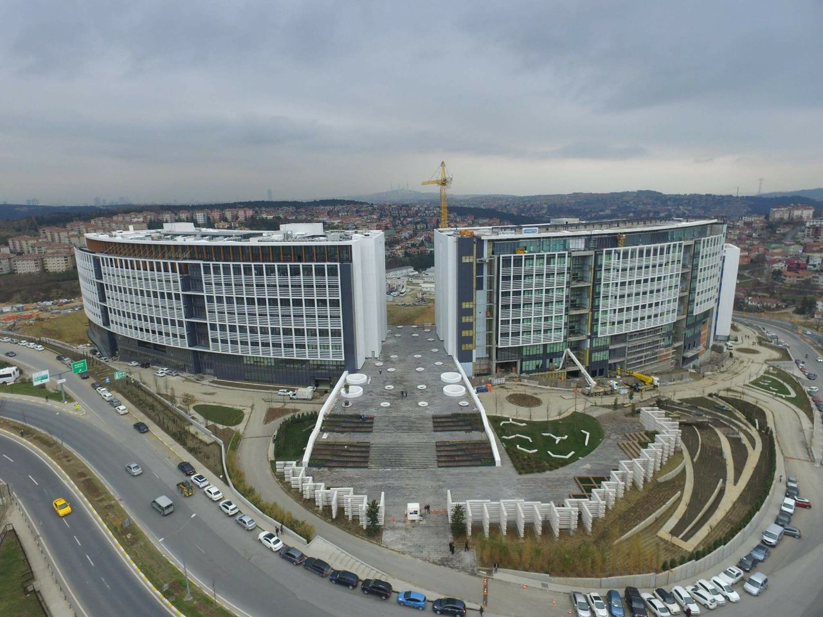
REİS İNŞ. ELEKTRİK VE TİC. LTD. ŞTİ
T.C İSTANBUL MEDİPOL UNİVERSİTESİ D2 BLOK
Adres: Oruç Reis Mahallesi Giyimkent Sitesi 16 Sk. No: 89 Esenler/İSTANBUL
Tel: 0212 438 67 00 Faks: 0212 438 67 01 www.reiselektrik.com.tr

Slide 20
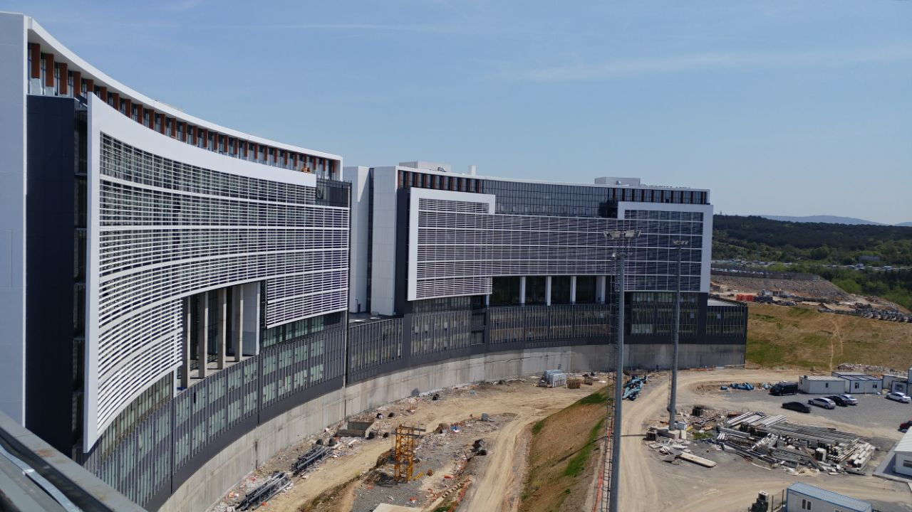
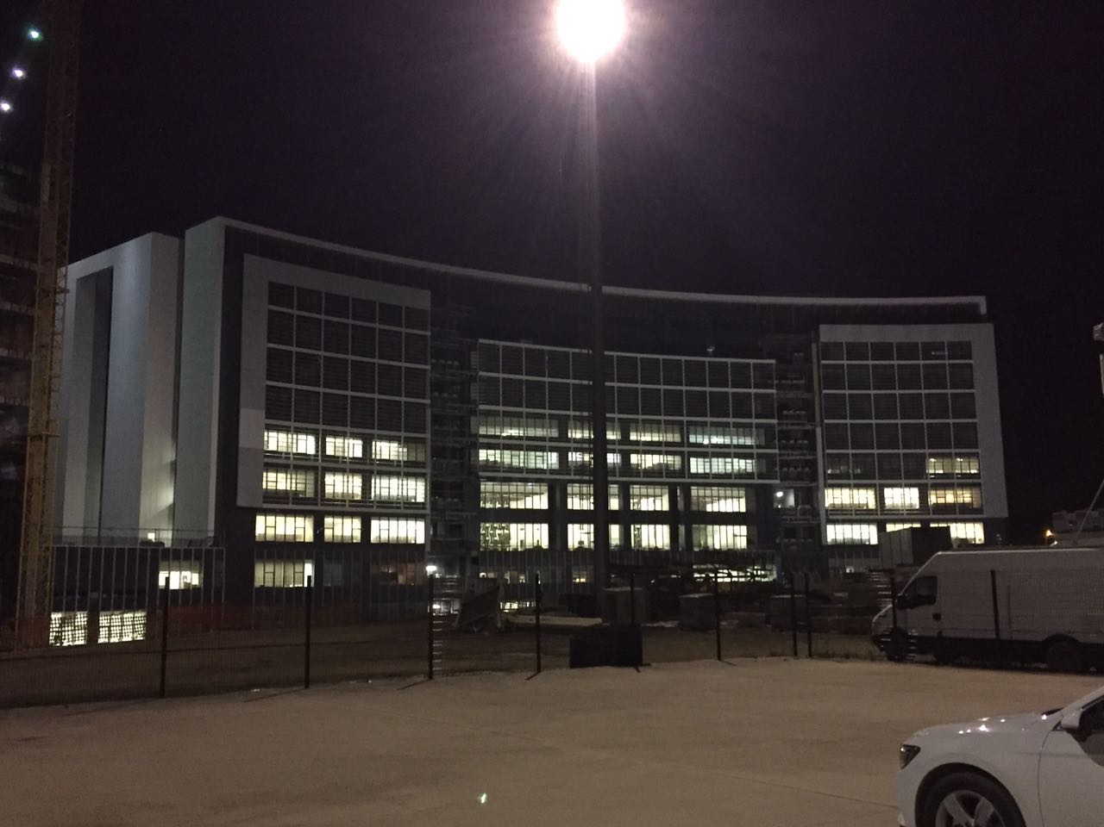
REİS İNŞ. ELEKTRİK VE TİC. LTD. ŞTİ
T.C İSTANBUL MEDİPOL UNİVERSİTESİ D2 BLOK
Adres: Oruç Reis Mahallesi Giyimkent Sitesi 16 Sk. No: 89 Esenler/İSTANBUL
Tel: 0212 438 67 00 Faks: 0212 438 67 01 www.reiselektrik.com.tr

Slide 21
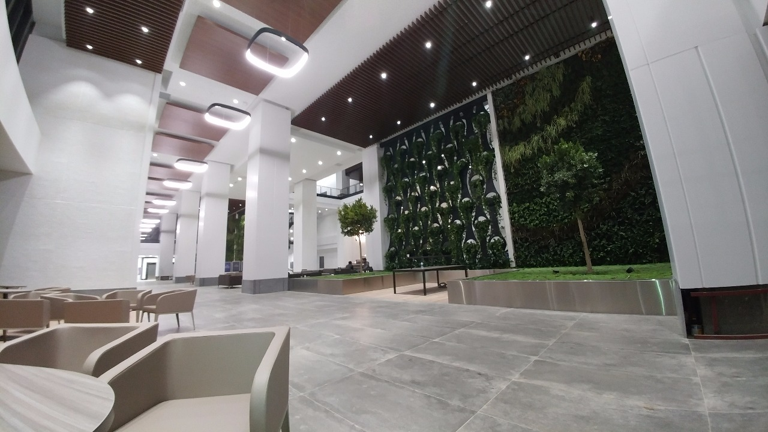
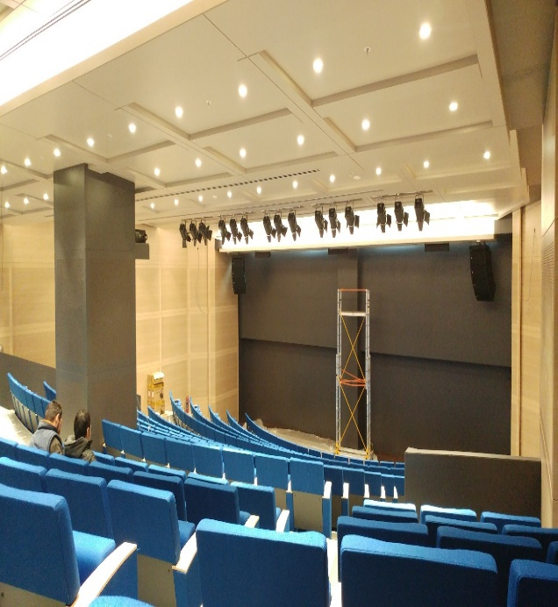
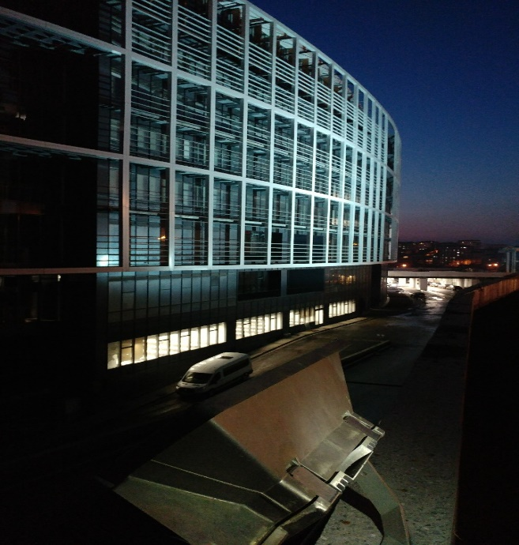
REİS İNŞ. ELEKTRİK VE TİC. LTD. ŞTİ
T.C İSTANBUL MEDİPOL UNİVERSİTESİ D2 BLOK
Adres: Oruç Reis Mahallesi Giyimkent Sitesi 16 Sk. No: 89 Esenler/İSTANBUL
Tel: 0212 438 67 00 Faks: 0212 438 67 01 www.reiselektrik.com.tr

Slide 22
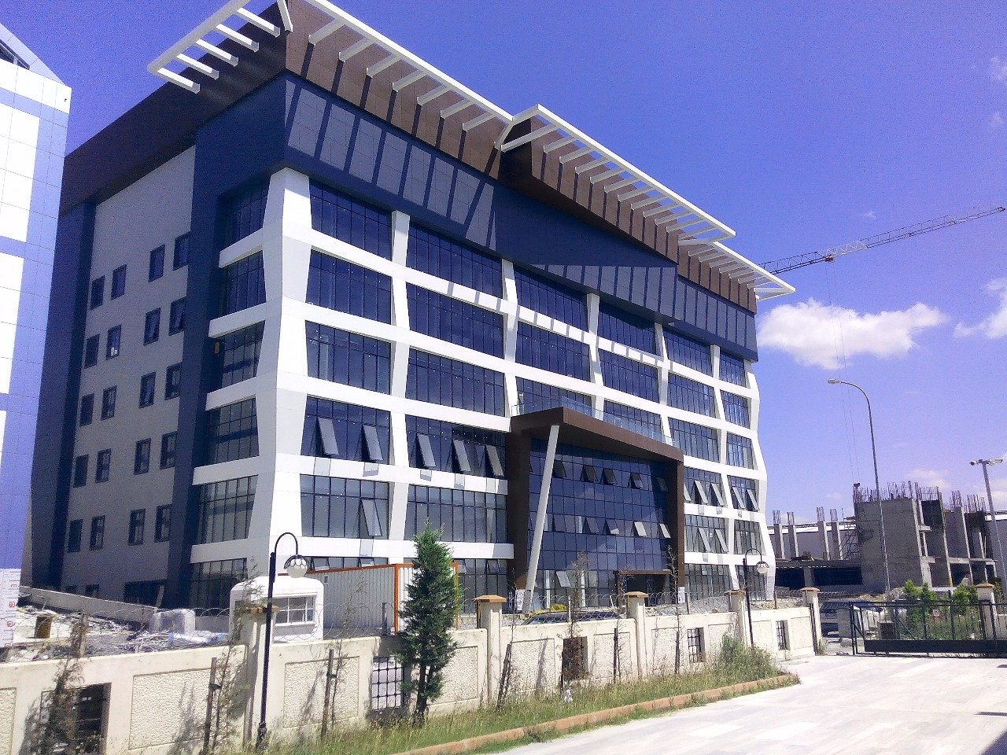
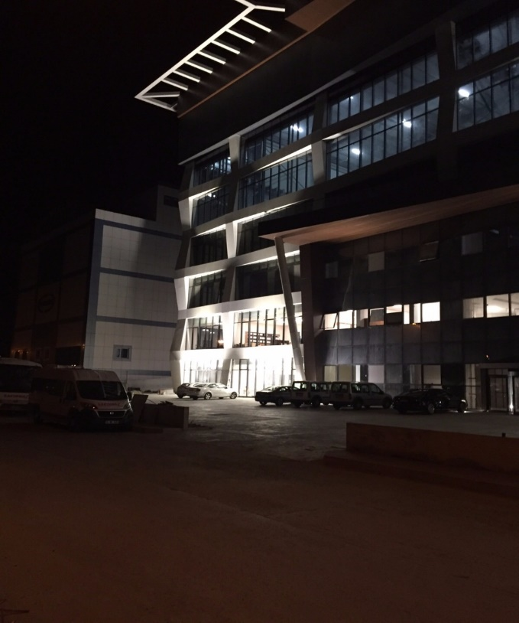
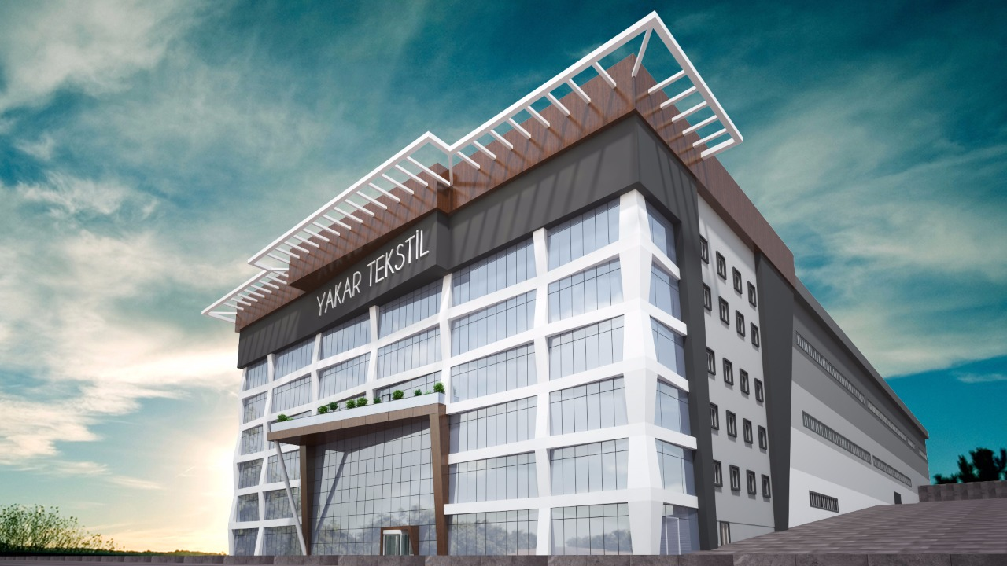
REİS İNŞ. ELEKTRİK VE TİC. LTD. ŞTİ
YAKAR TEKSTİL
Adres: Oruç Reis Mahallesi Giyimkent Sitesi 16 Sk. No: 89 Esenler/İSTANBUL
Tel: 0212 438 67 00 Faks: 0212 438 67 01 www.reiselektrik.com.tr

Slide 23
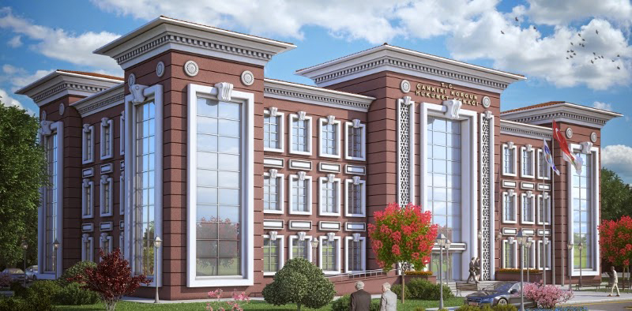
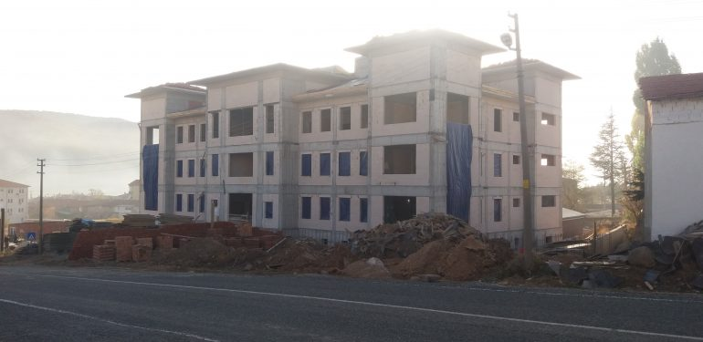
REİS İNŞ. ELEKTRİK VE TİC. LTD. ŞTİ
KORGUN HÜKÜMET KONAĞI
Adres: Oruç Reis Mahallesi Giyimkent Sitesi 16 Sk. No: 89 Esenler/İSTANBUL
Tel: 0212 438 67 00 Faks: 0212 438 67 01 www.reiselektrik.com.tr

Slide 24
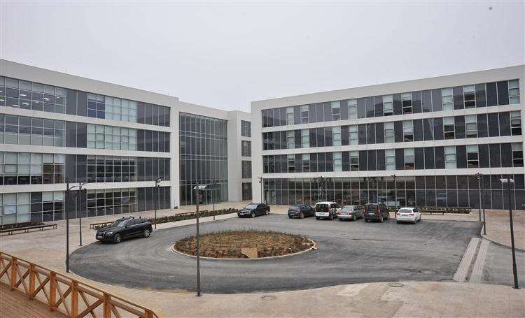
REİS İNŞ. ELEKTRİK VE TİC. LTD. ŞTİ
T.C. MEDİPOL ÜNİVERSİTESİ
Adres: Oruç Reis Mahallesi Giyimkent Sitesi 16 Sk. No: 89 Esenler/İSTANBUL
Tel: 0212 438 67 00 Faks: 0212 438 67 01 www.reiselektrik.com.tr

Slide 25
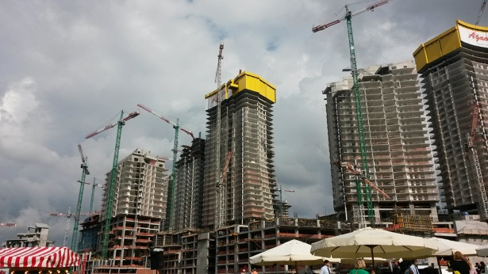
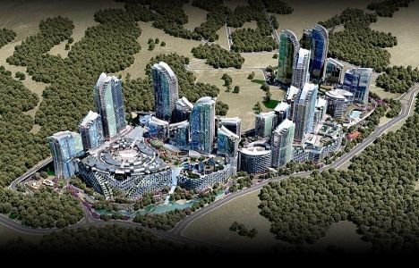
REİS İNŞ. ELEKTRİK VE TİC. LTD. ŞTİ
MASLAK 1453 PROJESİ
Adres: Oruç Reis Mahallesi Giyimkent Sitesi 16 Sk. No: 89 Esenler/İSTANBUL
Tel: 0212 438 67 00 Faks: 0212 438 67 01 www.reiselektrik.com.tr

Slide 26
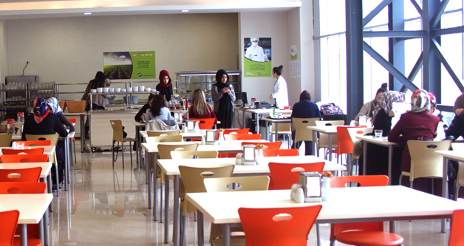
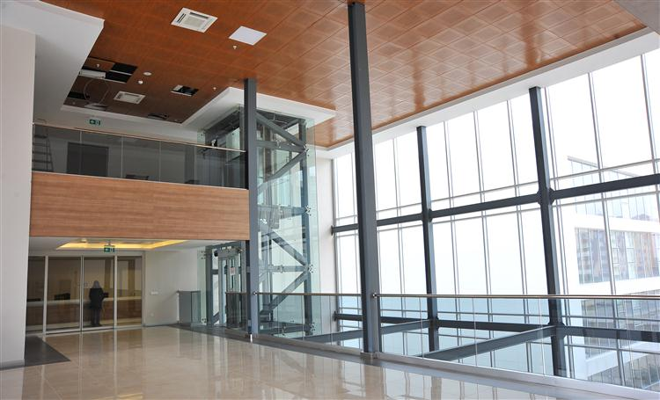
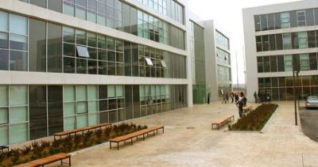
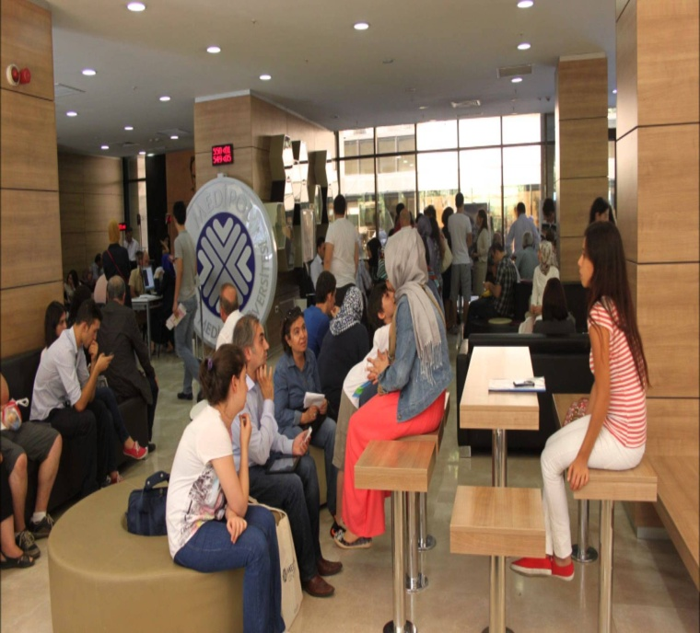
REİS İNŞ. ELEKTRİK VE TİC. LTD. ŞTİ
Adres: Oruç Reis Mahallesi Giyimkent Sitesi 16 Sk. No: 89 Esenler/İSTANBUL
Tel: 0212 438 67 00 Faks: 0212 438 67 01 www.reiselektrik.com.tr

Slide 27
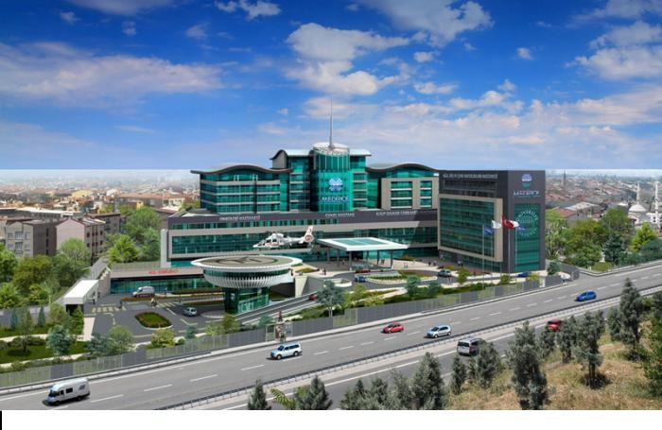
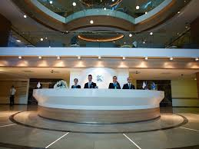
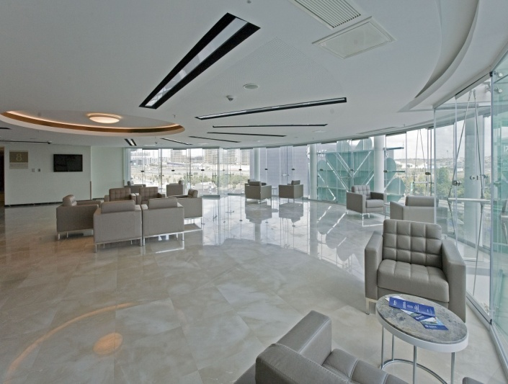
REİS İNŞ. ELEKTRİK VE TİC. LTD. ŞTİ
Adres: Oruç Reis Mahallesi Giyimkent Sitesi 16 Sk. No: 89 Esenler/İSTANBUL
Tel: 0212 438 67 00 Faks: 0212 438 67 01 www.reiselektrik.com.tr

Slide 28
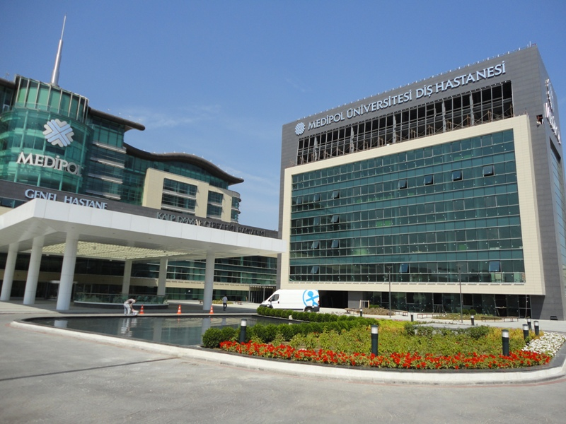
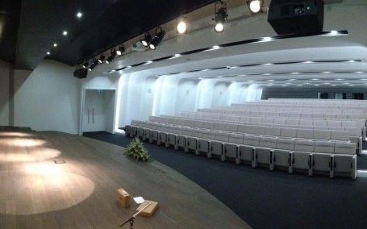
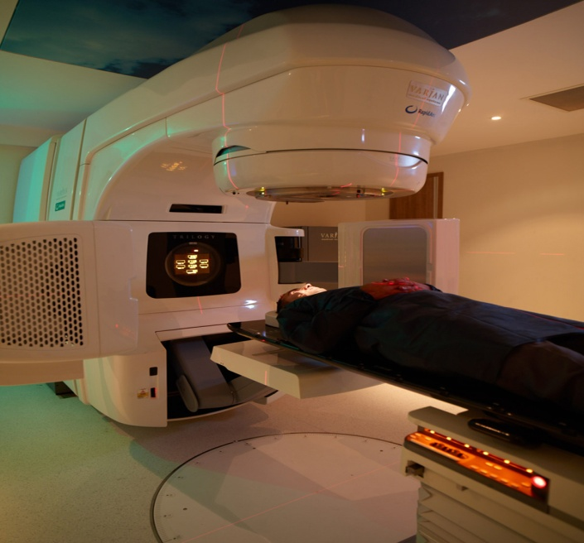
REİS İNŞ. ELEKTRİK VE TİC. LTD. ŞTİ
MEDİPOL DİŞ HASTANESİ
Adres: Oruç Reis Mahallesi Giyimkent Sitesi 16 Sk. No: 89 Esenler/İSTANBUL
Tel: 0212 438 67 00 Faks: 0212 438 67 01 www.reiselektrik.com.tr

Slide 29
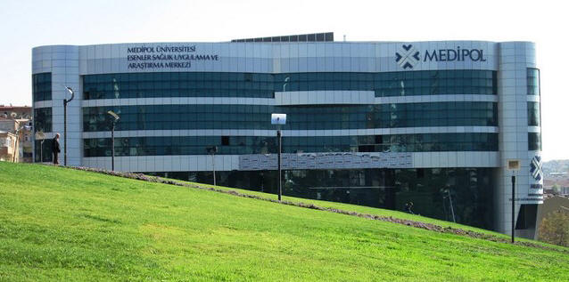
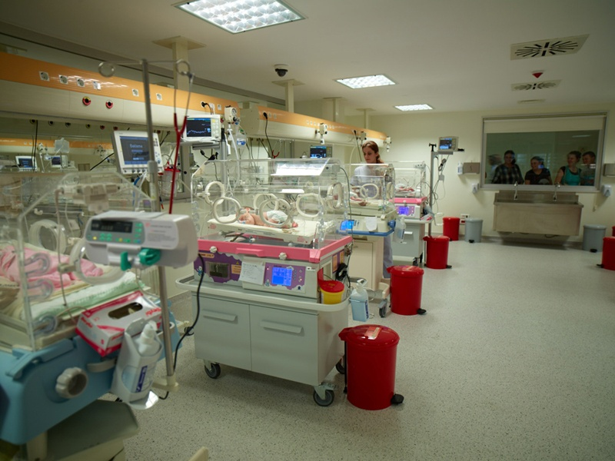
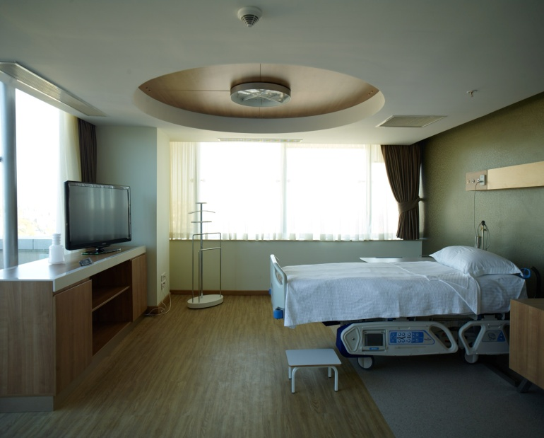
REİS İNŞ. ELEKTRİK VE TİC. LTD. ŞTİ
MEDİPOL ÜNV. ESENLER SUM
Adres: Oruç Reis Mahallesi Giyimkent Sitesi 16 Sk. No: 89 Esenler/İSTANBUL
Tel: 0212 438 67 00 Faks: 0212 438 67 01 www.reiselektrik.com.tr

Slide 30
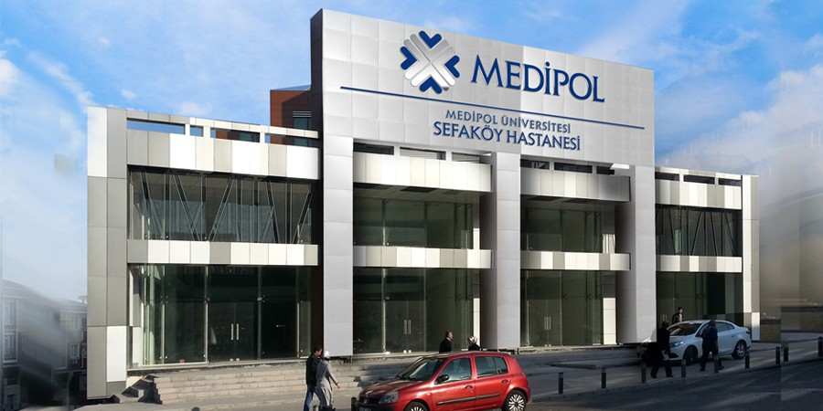
REİS İNŞ. ELEKTRİK VE TİC. LTD. ŞTİ
MEDİPOL ÜNV. SEFAKÖY SUM
Adres: Oruç Reis Mahallesi Giyimkent Sitesi 16 Sk. No: 89 Esenler/İSTANBUL
Tel: 0212 438 67 00 Faks: 0212 438 67 01 www.reiselektrik.com.tr

Slide 31
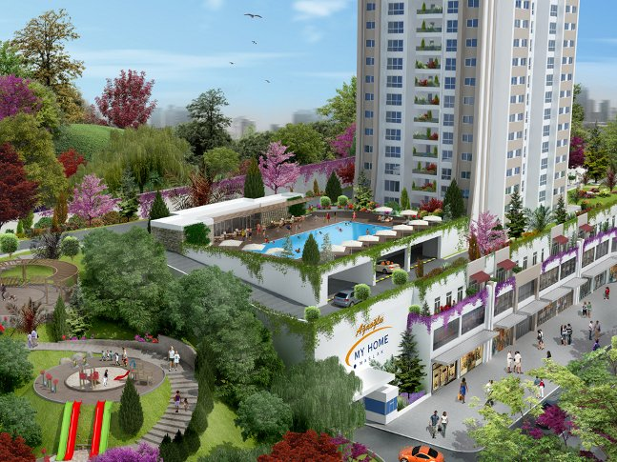
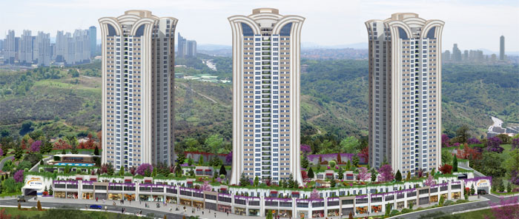
REİS İNŞ. ELEKTRİK VE TİC. LTD. ŞTİ
AĞAOĞLU MY HOME MASLAK
Adres: Oruç Reis Mahallesi Giyimkent Sitesi 16 Sk. No: 89 Esenler/İSTANBUL
Tel: 0212 438 67 00 Faks: 0212 438 67 01 www.reiselektrik.com.tr

Slide 32
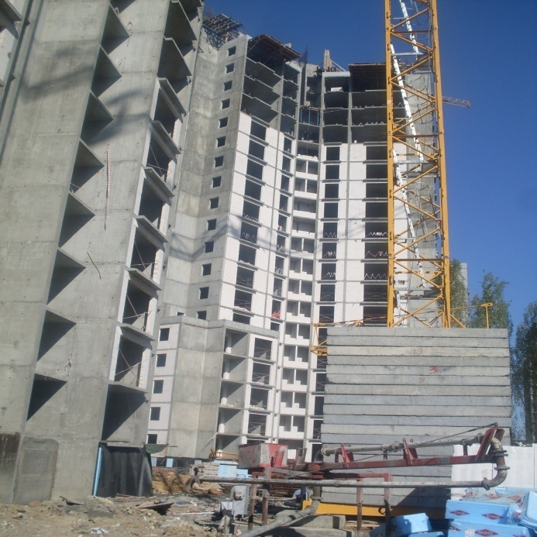
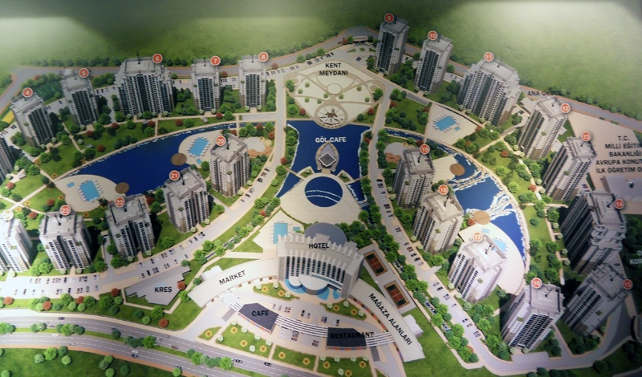
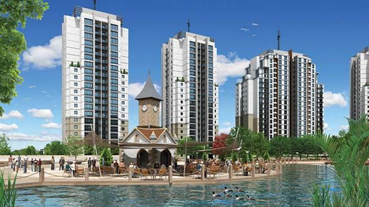
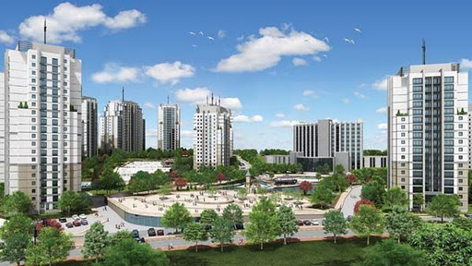
REİS İNŞ. ELEKTRİK VE TİC. LTD. ŞTİ
ATAKENT 3 AVRUPA KONUTLARI
Adres: Oruç Reis Mahallesi Giyimkent Sitesi 16 Sk. No: 89 Esenler/İSTANBUL
Tel: 0212 438 67 00 Faks: 0212 438 67 01 www.reiselektrik.com.tr

Slide 33
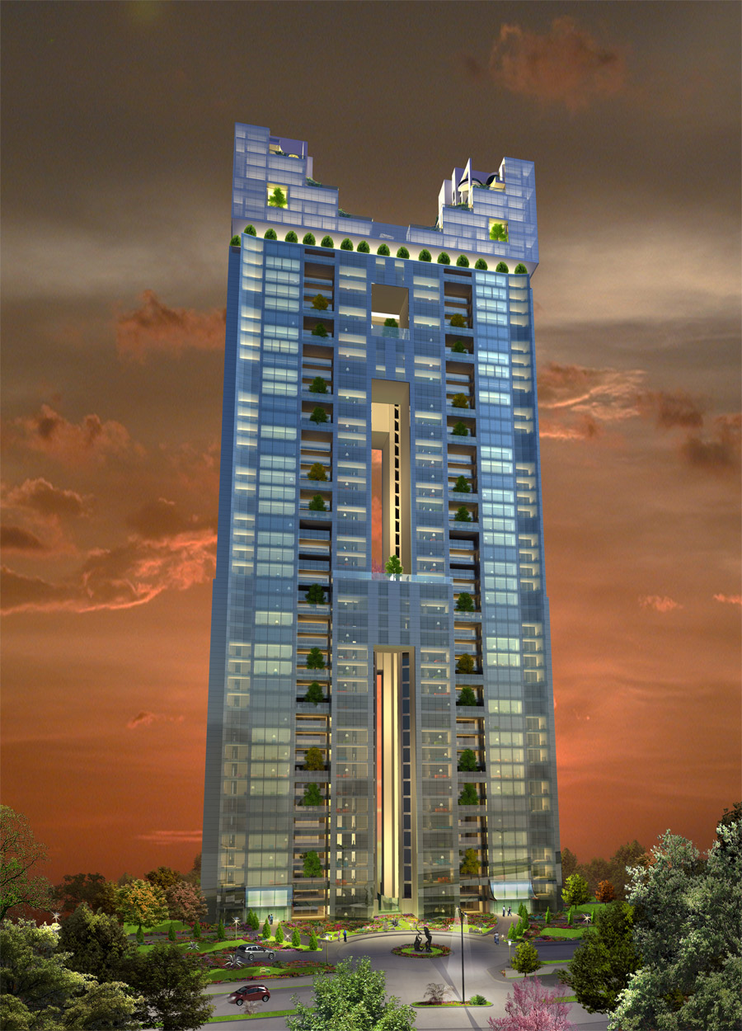
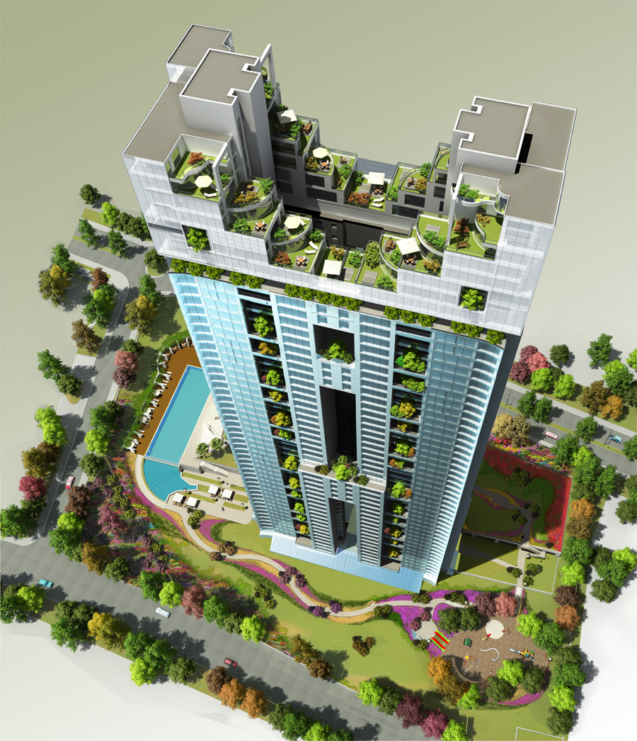
REİS İNŞ. ELEKTRİK VE TİC. LTD. ŞTİ
AĞAOĞLU MY TOWERLAND
Adres: Oruç Reis Mahallesi Giyimkent Sitesi 16 Sk. No: 89 Esenler/İSTANBUL
Tel: 0212 438 67 00 Faks: 0212 438 67 01 www.reiselektrik.com.tr

Slide 34
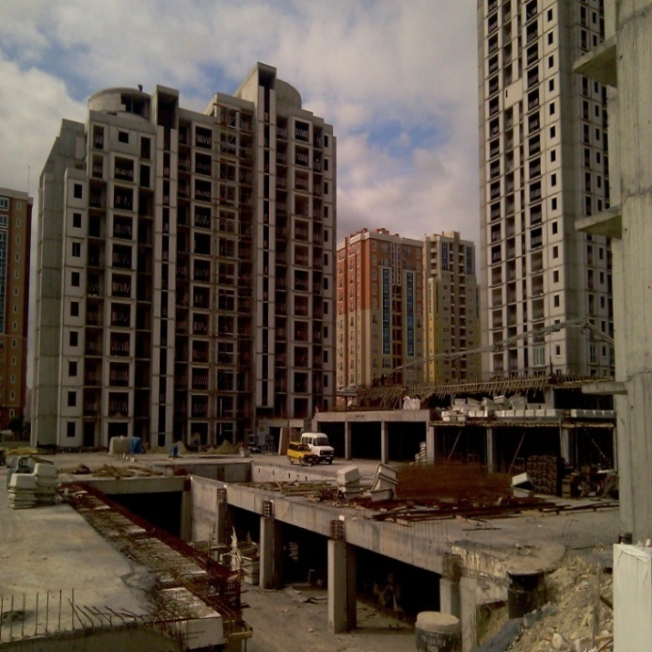
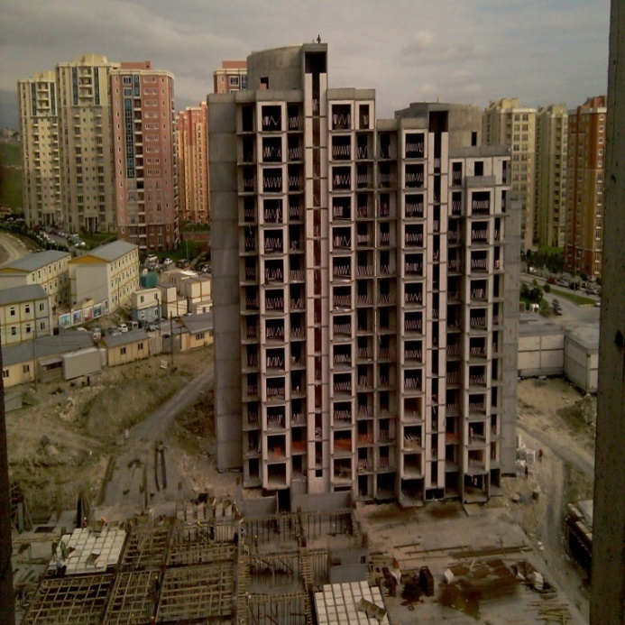
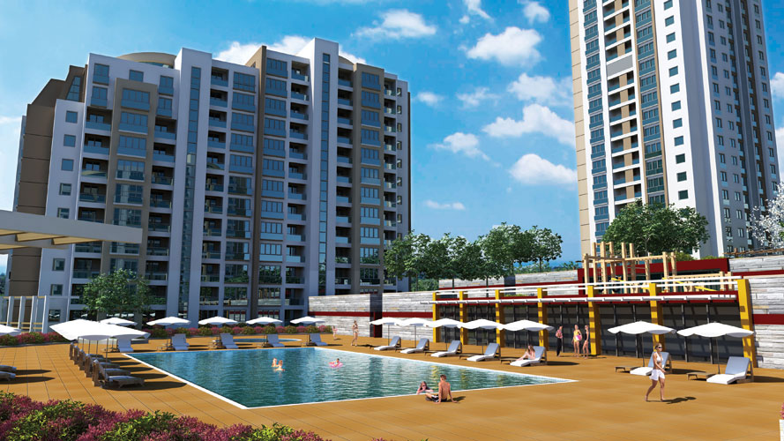
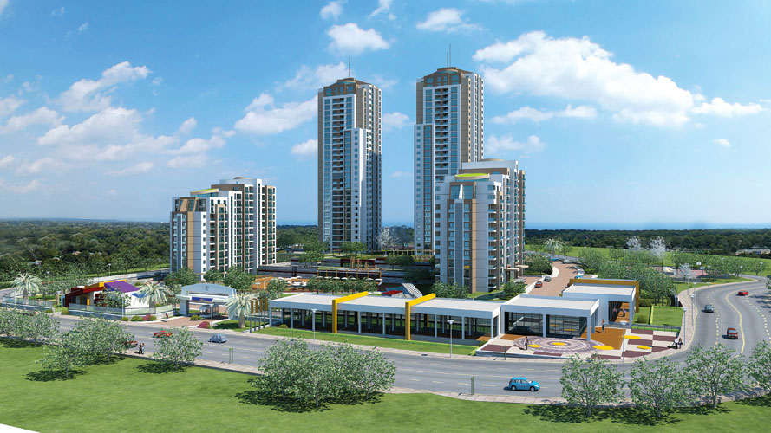
AVRUPA KONUTLARI ISPARTAKULE 1 KONUTLARI VE SOSYAL TESİSLERİ
Adres: Oruç Reis Mahallesi Giyimkent Sitesi 16 Sk. No: 89 Esenler/İSTANBUL
Tel: 0212 438 67 00 Faks: 0212 438 67 01 www.reiselektrik.com.tr

Slide 35
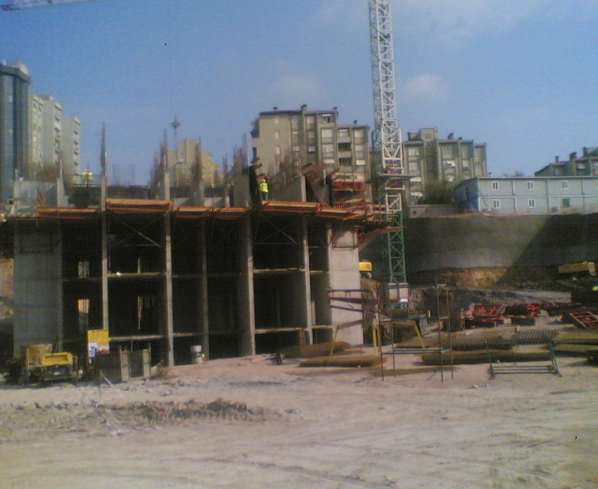
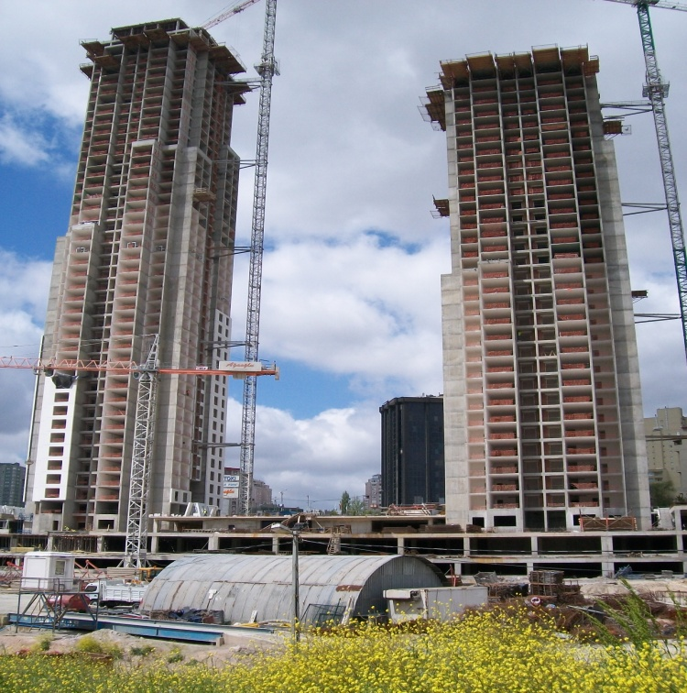
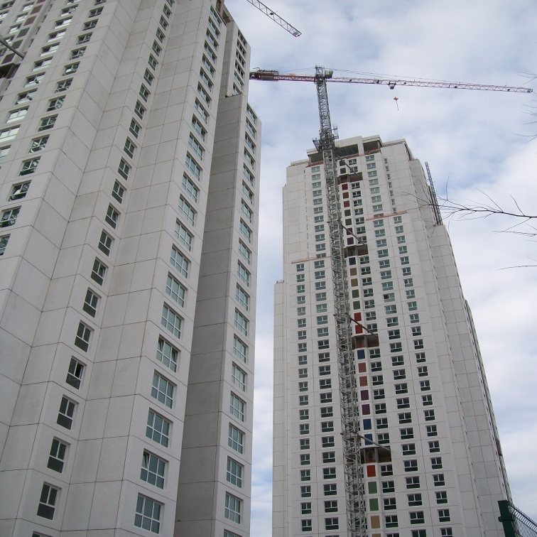
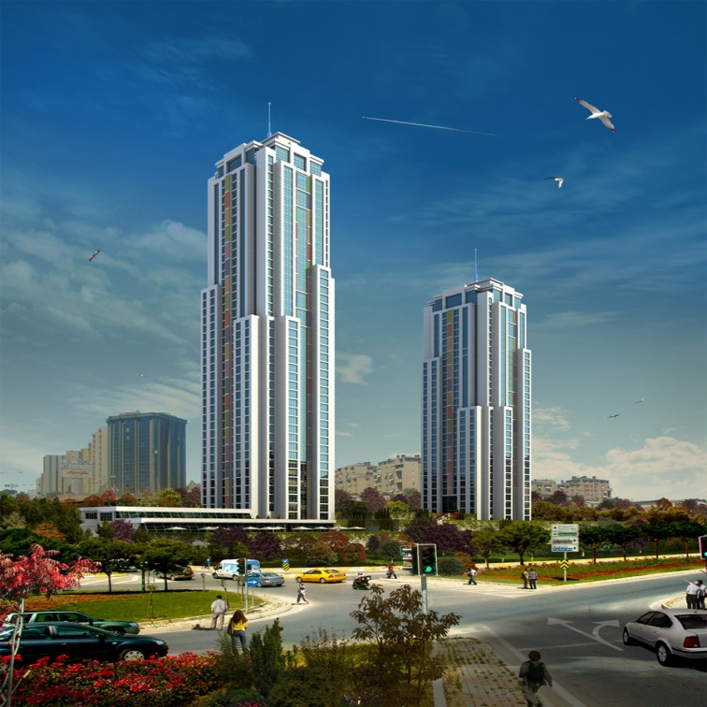
AĞAOĞLU ATAŞEHİR MYTOWERLAND SKYTOWERS PROJESİ
Adres: Oruç Reis Mahallesi Giyimkent Sitesi 16 Sk. No: 89 Esenler/İSTANBUL
Tel: 0212 438 67 00 Faks: 0212 438 67 01 www.reiselektrik.com.tr

Slide 36
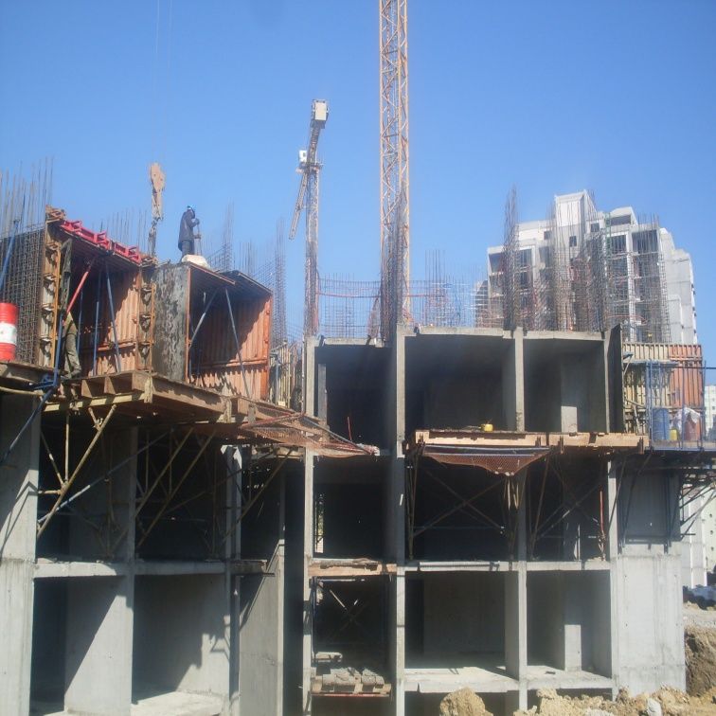
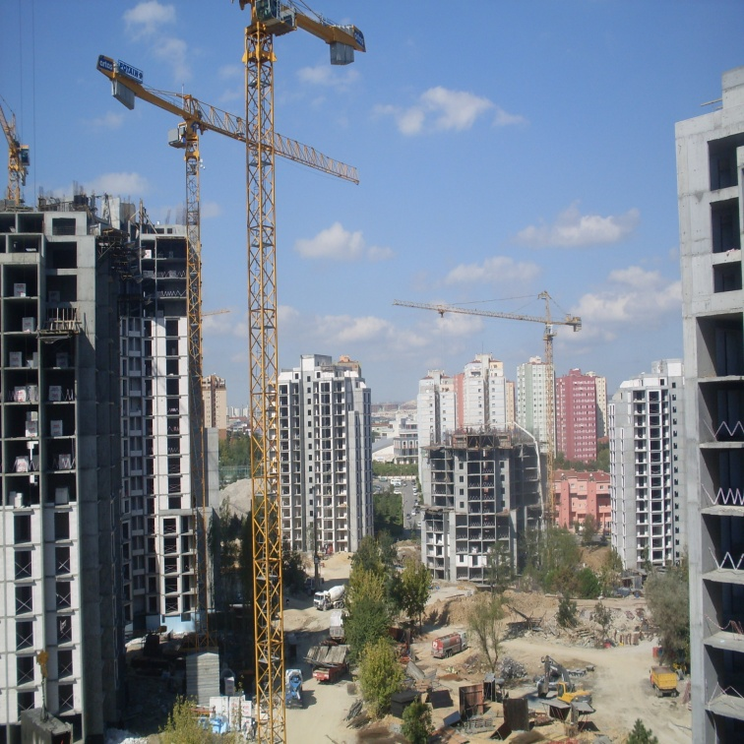
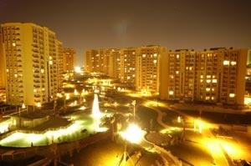
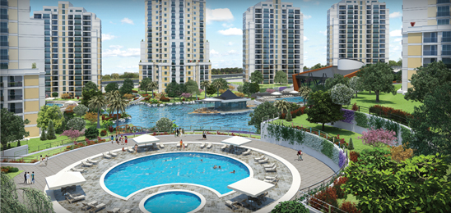
ATAKENT-2 HALKALI AVRUPA KONUTLARI VE SOSYAL TESİSLERİ
Adres: Oruç Reis Mahallesi Giyimkent Sitesi 16 Sk. No: 89 Esenler/İSTANBUL
Tel: 0212 438 67 00 Faks: 0212 438 67 01 www.reiselektrik.com.tr

Slide 37
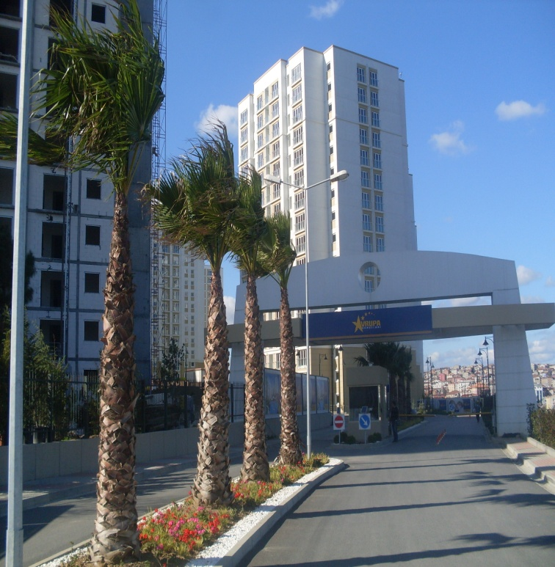
TEM AVRUPA KONUTLARI VE SOSYAL TESİSLERİ
Adres: Oruç Reis Mahallesi Giyimkent Sitesi 16 Sk. No: 89 Esenler/İSTANBUL
Tel: 0212 438 67 00 Faks: 0212 438 67 01 www.reiselektrik.com.tr

Slide 38
KAYSERİ MELİKŞAH ÜNİVERSİTESİ İİB VE HUKUK FAKÜLTESİ BİNASI
Adres: Oruç Reis Mahallesi Giyimkent Sitesi 16 Sk. No: 89 Esenler/İSTANBUL
Tel: 0212 438 67 00 Faks: 0212 438 67 01 www.reiselektrik.com.tr

Slide 39
ADAPAZARI BOYDAK HOLDİNG İSTİKBAL SÜNGER VE YATAK FABRİKASI
Adres: Oruç Reis Mahallesi Giyimkent Sitesi 16 Sk. No: 89 Esenler/İSTANBUL
Tel: 0212 438 67 00 Faks: 0212 438 67 01 www.reiselektrik.com.tr

Slide 40
İSTANBUL BÜYÜKŞEHİR BELEDİYESİ
17 ADET SPOR SALONU
Adres: Oruç Reis Mahallesi Giyimkent Sitesi 16 Sk. No: 89 Esenler/İSTANBUL
Tel: 0212 438 67 00 Faks: 0212 438 67 01 www.reiselektrik.com.tr

Slide 41
İSTANBUL TÜRK TÜV ARAÇ MUAYENE İSTASYONLARI
Adres: Oruç Reis Mahallesi Giyimkent Sitesi 16 Sk. No: 89 Esenler/İSTANBUL
Tel: 0212 438 67 00 Faks: 0212 438 67 01 www.reiselektrik.com.tr

Slide 42
BOYDAK HOLDİNG AKFIRAT BELLONA OFİS VE DEPOLAMA TESİSLERİ
Adres: Oruç Reis Mahallesi Giyimkent Sitesi 16 Sk. No: 89 Esenler/İSTANBUL
Tel: 0212 438 67 00 Faks: 0212 438 67 01 www.reiselektrik.com.tr

Slide 43
GİYİMKENT BELLONA GENEL MÜDÜRLÜK VE ANA DEPO BİNASI
Adres: Oruç Reis Mahallesi Giyimkent Sitesi 16 Sk. No: 89 Esenler/İSTANBUL
Tel: 0212 438 67 00 Faks: 0212 438 67 01 www.reiselektrik.com.tr

